Slide 1


組長：1111032001吳佑曼 組員：1111032002李冠儀 組員：1111032004黃詠暄 組員：1111032005賴珈昀
神 奇 寶 貝

Slide 2

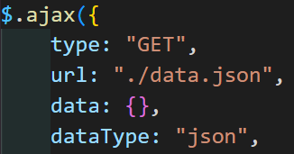
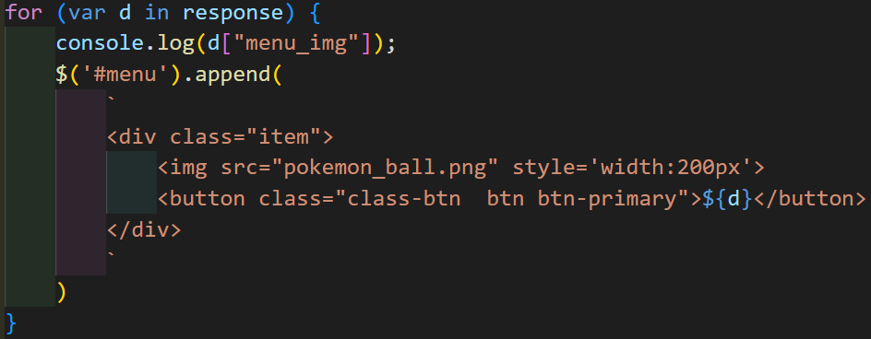
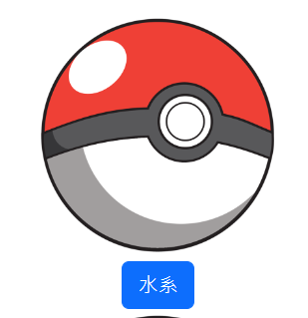
這個是現在的系
這邊是拿到資料
這邊拿到資料後，要生成按鈕

Slide 3
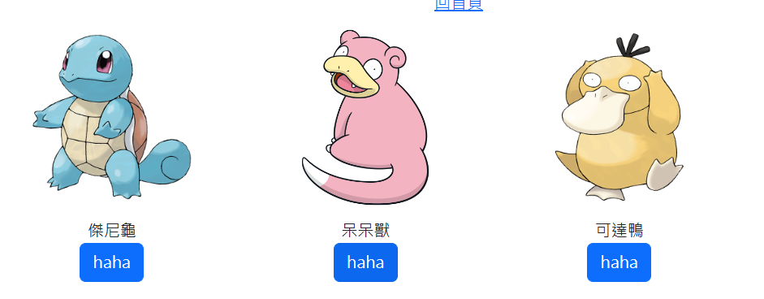
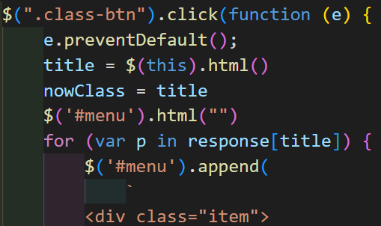
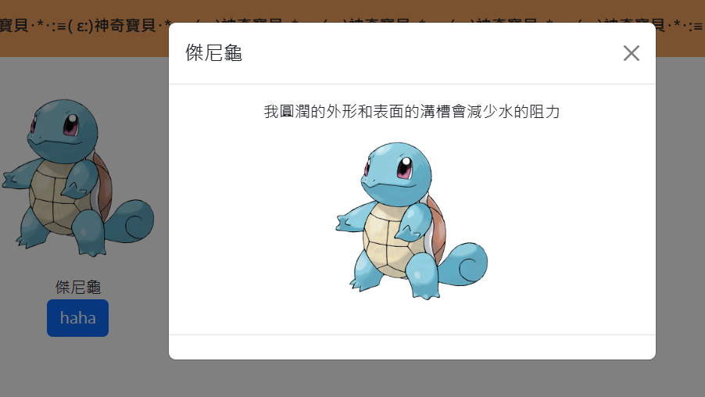
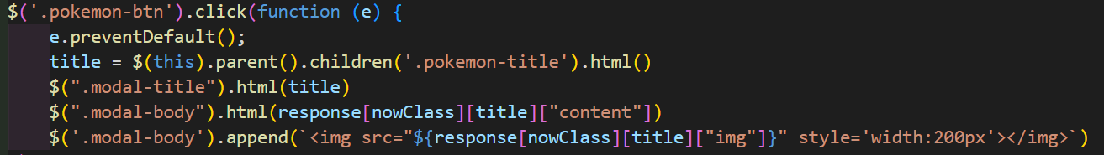
剛剛的按鈕點擊後，會跑到
點擊按鈕會跳出另一張卡
這是右邊的大卡面彈跳

Slide 4
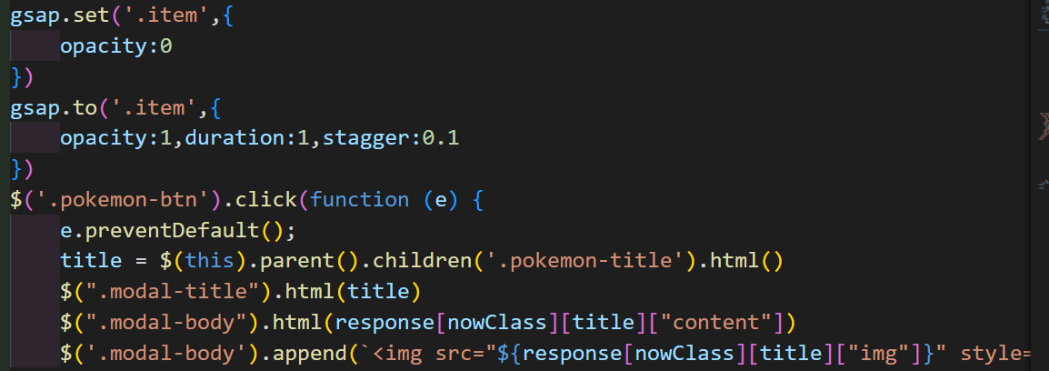
我們運用Gsap製作，製作跳出來的功能
https://guan16.github.io/www/

Slide 5
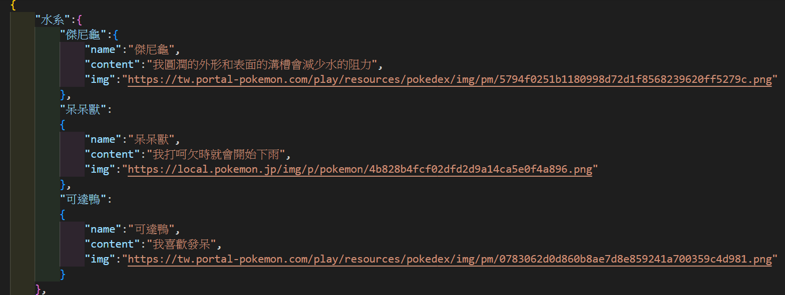
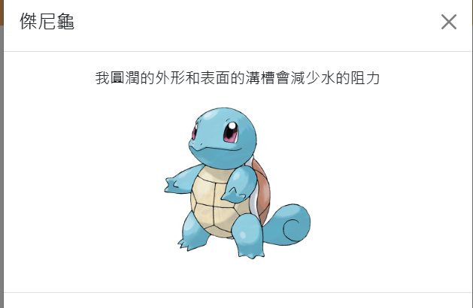
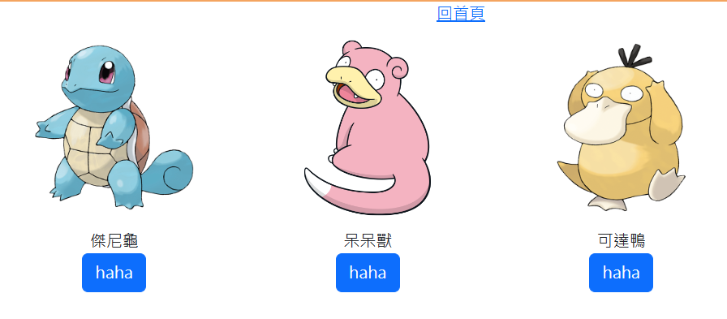

這邊寫的是

Slide 6


